Slide 1
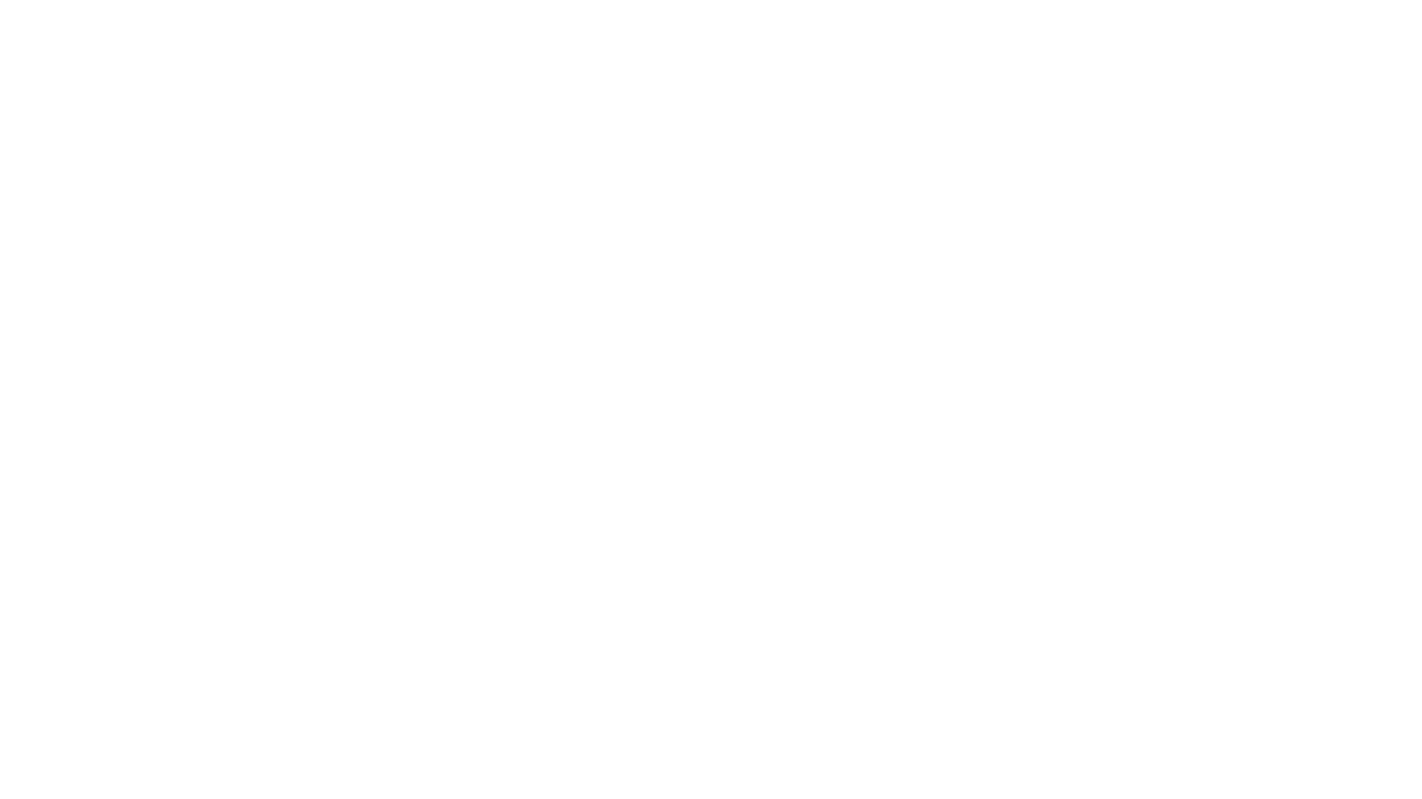


排序算法
报告人：艾昊，何金泽，徐龙

Slide 2
目录
分工
基础排序
大数高精度
分布式内存排序
分布式快速排序
分布式归并排序
分布式排序+多路归并
分布式外存排序
总结

Slide 3
分工
艾昊：随机化三路快速排序，归并排序，基数排序，大数高精度排序，分布式快速排序，分布式归并排序，分布式多路归并排序
何金泽：分布式外存排序
徐龙： 选择排序 ，希尔排序 ，二路快速排序， Java实现分布式快速排序，多节点分布式排序展望

Slide 4
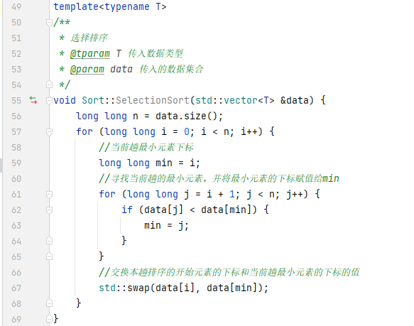
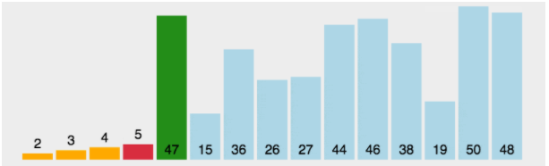
选择排序
从待排序序列中，找到关键字最小的元素；
如果最小元素不是待排序序列的第一个元素，将其和第一个元素互换；
从余下的 N - 1 个元素中，找出关键字最小的元素，重复(1)、(2)步，直到排序结束。 简单选择排序通过两层循环实现。 第一层循环：依次遍历序列当中的每一个元素 第二层循环：将遍历得到的当前元素依次与余下的元素进行比较，符合最小元素的条件，则交换。 selectionSort 总的时间复杂度为O(n^2)

Slide 5
基数排序
根据每位数字进行排序，个位，十位，百位，千位……
每一轮保证数组按某一位有序
每一轮保证不破坏原来的相对顺序，利用一个桶来实现
对于负数，可以构造-9~-1的桶
对于给定的n个d位数，取值范围为[0,k]，我们使用计数排序比较元素的每一位，基数排序耗时Θ(n+k)，那么基数排序的复杂度为Θ(d(n+k))。

Slide 6
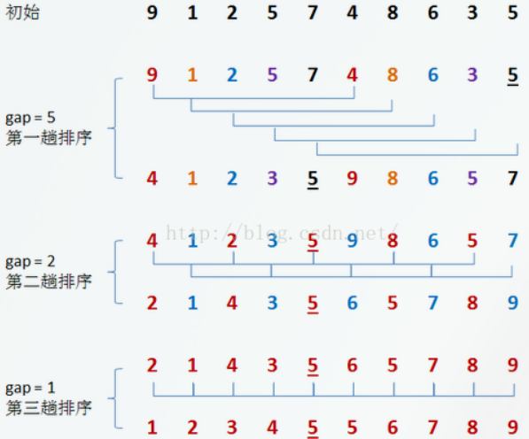
希尔排序
希尔排序的基本思想是：先将整个待排序的记录序列分割成为若干子序列分别进行直接插入排序，待整个序列中的记录“基本有序”时，再对全体记录进行依次直接插入排序。
过程如下：
选择一个增量序列 t1，t2，……，tk，其中 ti > tj, tk = 1；
按增量序列个数 k，对序列进行 k 趟排序；
每趟排序，根据对应的增量 ti，将待排序列分割成若干长度为 m 的子序列，分别对各子表进行直接插入排序。仅增量因子为 1 时，整个序列作为一个表来处理，表长度即为整个序列的长度。 最好情况：O(n) 最坏情况：O(n^2)

Slide 7
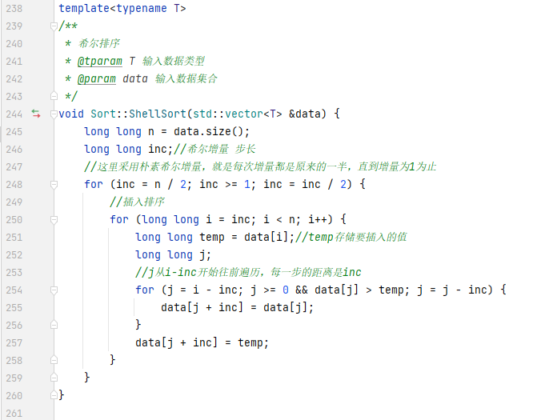

Slide 8
快速排序
快速排序的基本思想是：通过一趟排序将要排序的数据分割成独立的两部分，其中一部分的所有数据比另一部分的所有数据要小，再按这种方法对这两部分数据分别进行快速排序，整个排序过程可以递归进行，使整个数据变成有序序列。 排序算法的思想非常简单。
在待排序的数列中，我们首先要找一个数字作为基准数（这只是个专用名词）。为了方便，我们一般选择第 1 个数字作为基准数（其实选择第几个并没有关系）。
接下来我们需要把这个待排序的数列中小于基准数的元素移动到待排序的数列的左边，把大于基准数的元素移动到待排序的数列的右边。这时，左右两个分区的元素就相对有序了；
接着把两个分区的元素分别按照上面两种方法继续对每个分区找出基准数，然后移动，直到各个分区只有一个数时为止。
其最好时间复杂度为 O(nlogn) 最坏时间复杂度为 O(n2)

Slide 9
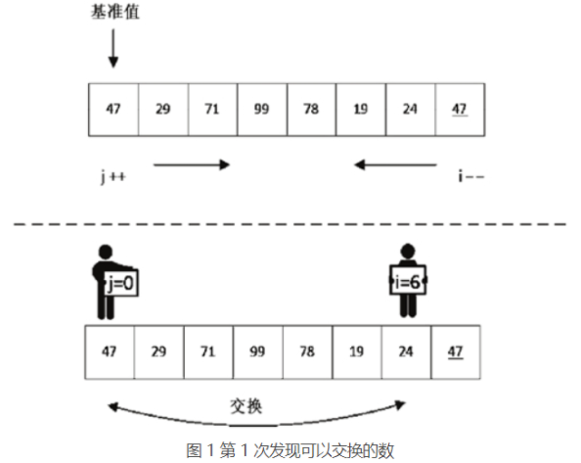
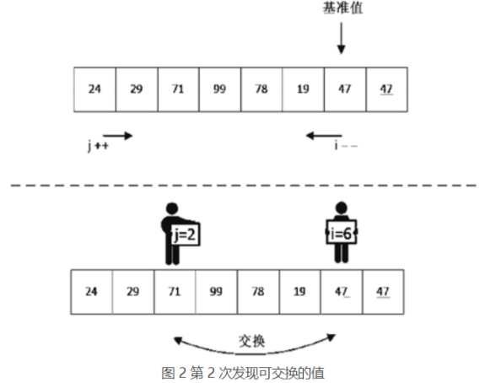
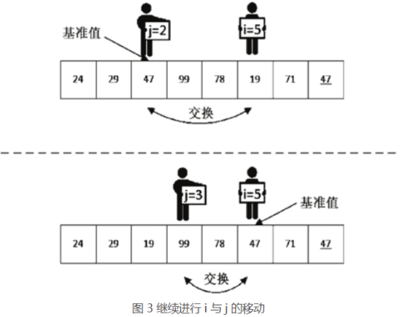

Slide 10
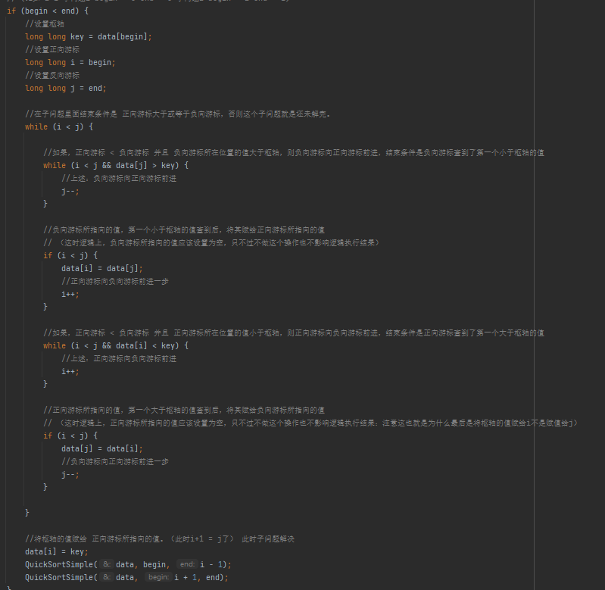

Slide 11
归并排序
对于MergeSort(left,right)，转换为MergeSort(left,mid), MergeSort(mid+1,right)，再合并结果更新原数组
使用一个缓存数组合并有序的左右区间，更新原数组
时间复杂度O(nlogn),空间复杂度O（n）

Slide 12
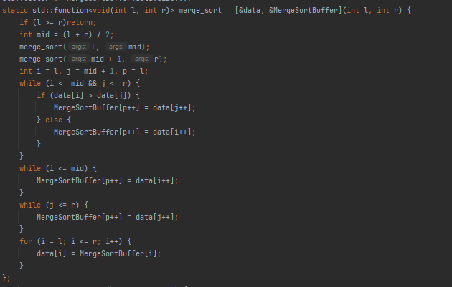

Slide 13
三路快速排序+随机化
随机选取一个元素将作为划分主元，将其和left位置的元素交换位置，便于实现划分
维护bound1，bound2两个指针，[left,bound1]的元素小于划分元素，[bound1+1,bound2-1]的元素等于划分元素，[bound2,left]的元素大于划分元素
为满足以上要求，初始显然bound1为left，bound2为right+1
遍历被划分的区间，若小于主元，与++bound1位置的元素交换，若大于主元，与--bound2位置元素交换

Slide 14
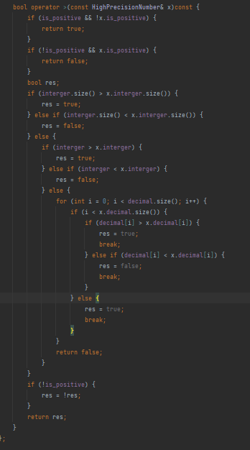
高精度排序
用一个bool标识正负
用一个string存储整数部分
用一个string存储小数部分
重载运算符使其兼容排序

Slide 15
分布式排序
直接在原有排序算法的基础上进行改造使其并行化
通过排序数据的规模于当前硬件线程并发数计算每个线程应当处理多大规模的数据
当排序子任务的规模大于这个值时，开启新的线程去执行它
C++的async与future机制，可以十分便捷的实现并行排序算法
期望时间消耗是原来的1/k，k为硬件支持并发线程数。
维护一个任务队列，使用线程池维护线程，每个线程不断取排序任务并处理。
期望时间消耗是原来的1/k，k为硬件支持并发线程数。
对原始排序数据分段，多线程分段排序再进行多路归并，时间复杂度max(nlogk,(n/k)log(n/k)),k为硬件支持的并发线程数

Slide 16
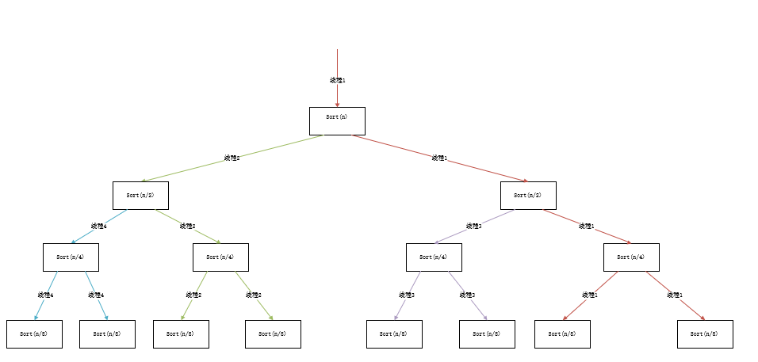

Slide 17
分布式快速排序
快速排序的算法十分适合改造为并行
以三路快速排序举例，执行完划分后，若数据规模仍然过大，开启新的线程执行quick_sort(left,bound1-1),该线程继续去执行quick_sort(bound2,right).若数据规模足够小，继续执行。
使用C++的async启动线程，标准库会根据当前的线程数决定是否立刻开启线程还是延迟到future.get()再去执行任务

Slide 18
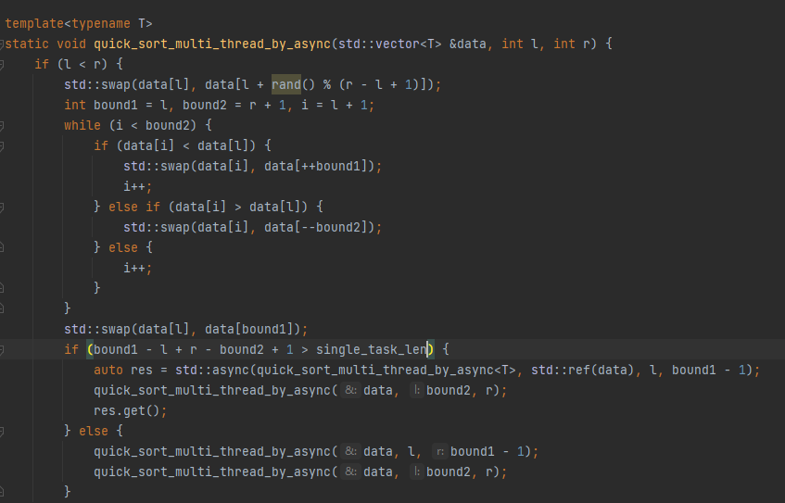

Slide 19
分布式归并排序
归并排序的算法十分适合改造为并行
若当前数据规模过大，开启新的线程执行merge_sort(left，mid),该线程继续去执行merge_sort(mid+1,right)。若数据规模足够小，则直接继续执行。
若merge_sort(left,mid)由一个async执行，future.get()会等待其结束，再去执行merge操作

Slide 20
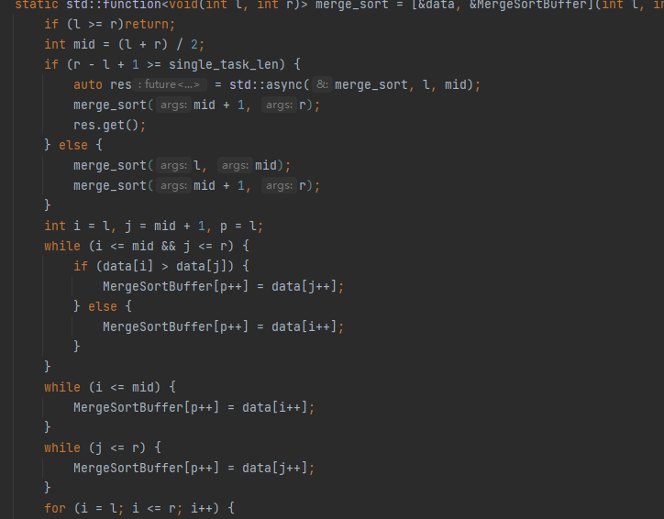

Slide 21
分布式排序+多路归并
可并发线程数为k
每段区间元素个数为m=floor(n/k)
第i段区间为[i*m,i*m+m-1]
最后一段区间为[(k-1)*m,n]
并行对每个区间排序，再用一个堆进行多路归并

Slide 22
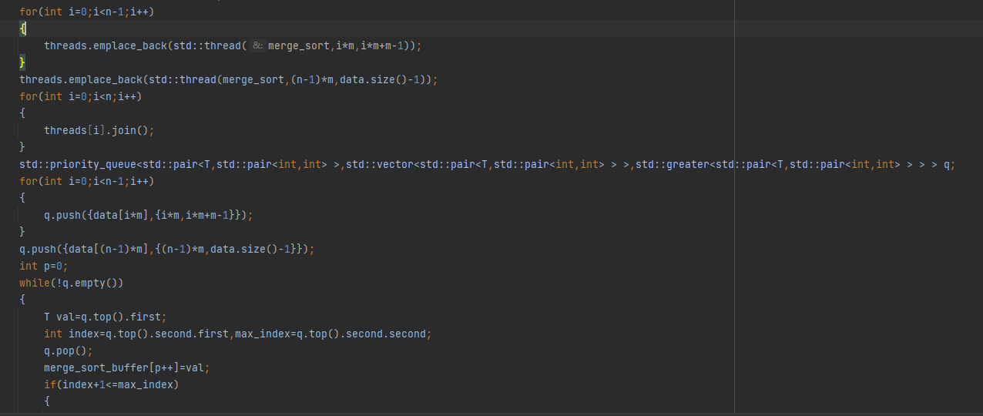

Slide 23
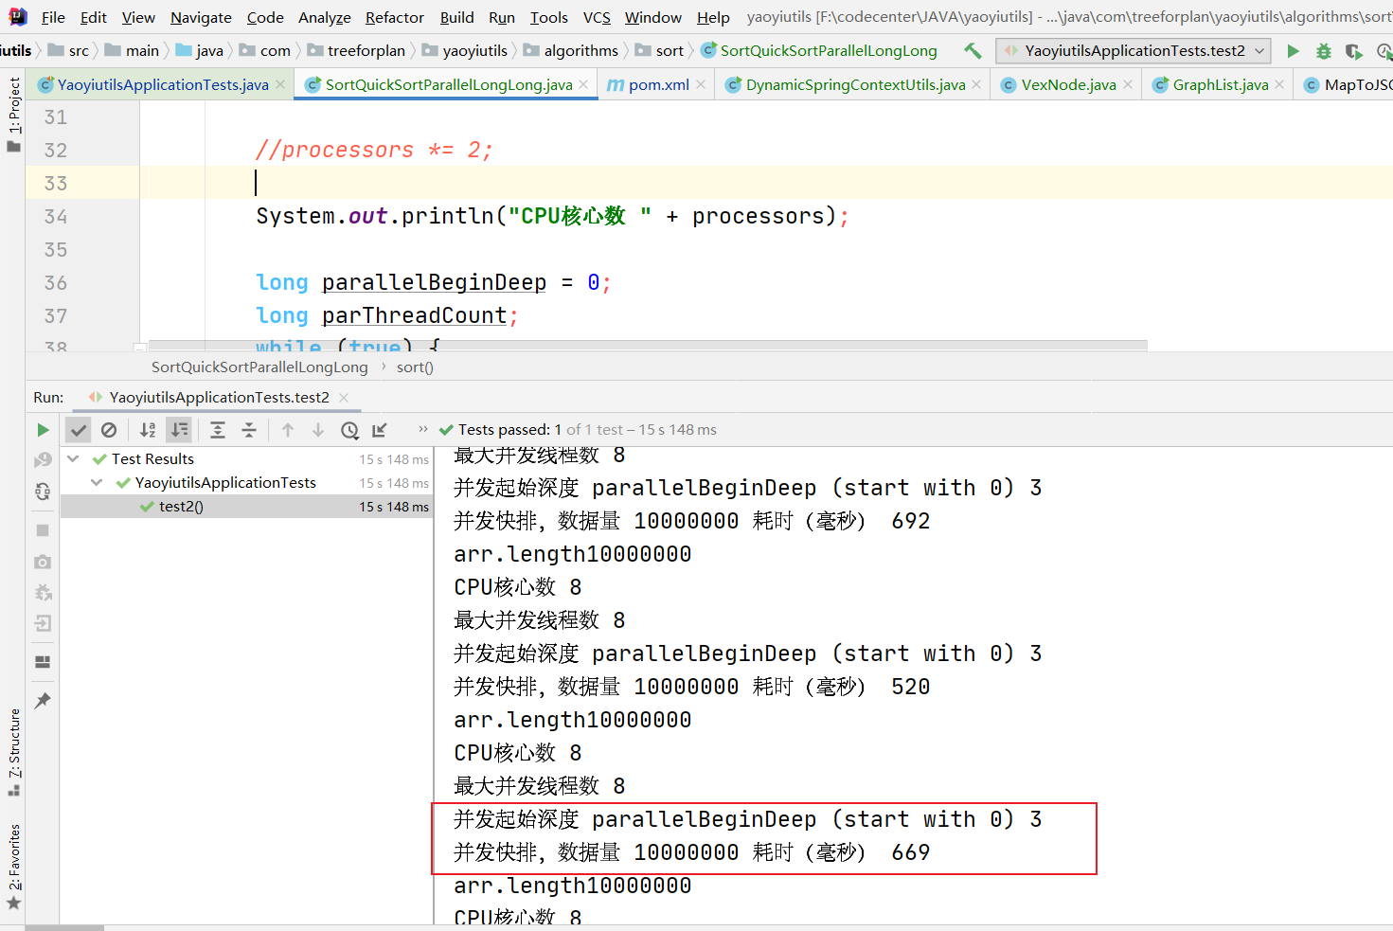
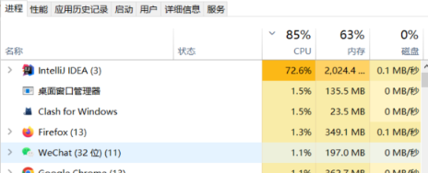
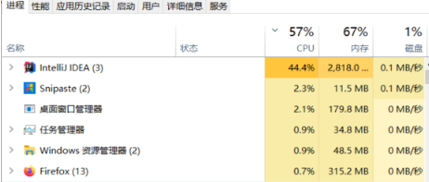
Java分布式快速排序
实现原理，每个线程内部首先快速排序得到有序子数组。然后对各个线程排序结果再进行快速排序。

Slide 24
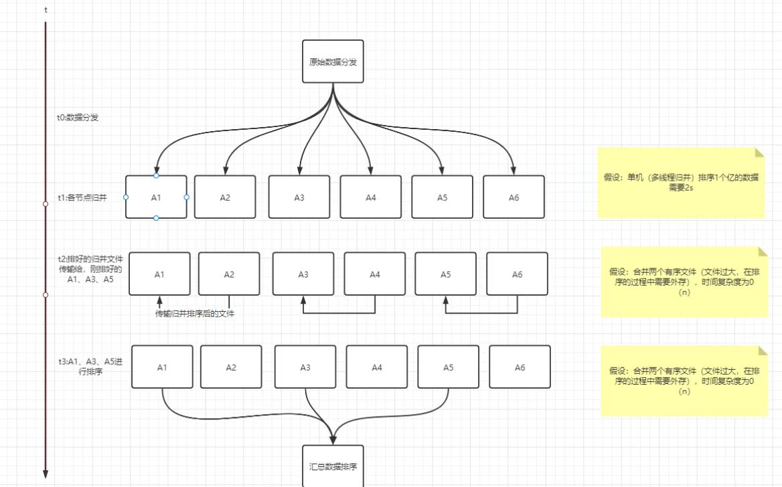
多节点分布式排序展望
。

Slide 25
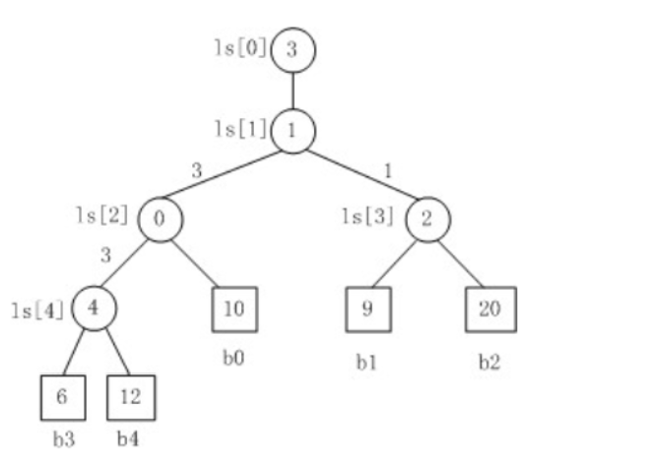
外部排序（败者树解法）
败者树：胜者树和败者树都是完全二叉树，是树形选择排序的一种变型。每个叶子结点相当于一个选手，每个中间结点相当于一场比赛，每一层相当于一轮比赛。
不同的是，胜者树的中间结点记录的是胜者的标号；而败者树的中间结点记录的败者的标号。
胜者树与败者树可以在log(n)的时间内找到最值。任何一个叶子结点的值改变后，利用中间结点的信息，还是能够快速地找到最值。在k路归并排序中经常用到（示例如图所示）。

Slide 26
外部排序（败者树解法）
（接上一页）叶子节点相当于参赛选手，中间节点是比赛，比赛中败者记录在中间节点，胜者继续参加后面的比赛，直到根节点。根节点之上的一个节点用来记录最终胜者。
败者树的建立：在参赛者数组b[]的最后添加一位，存放一个参赛选手的绝对最小值（选手都是正数的话，如-1）。所有中间节点都记录这个最小值的下标。然后依次调整（adjust()）各个选手即可。
败者树的调整：当改变一个选手的值，需要调整以维持败者树的形态。败者树只需调整选手的父节点即可。当子节点的值大于父节点，则子节点记录于父节点（小为胜利，记录败者），父节点继续与其父节点比赛；若子节点小于父节点，则直接使用子节点进行下一轮比赛。

Slide 27
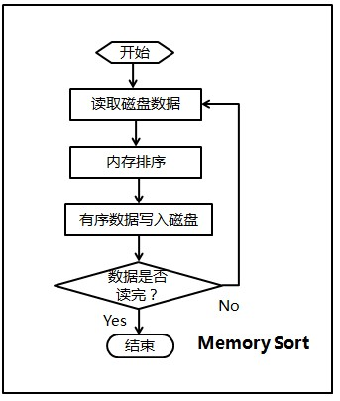
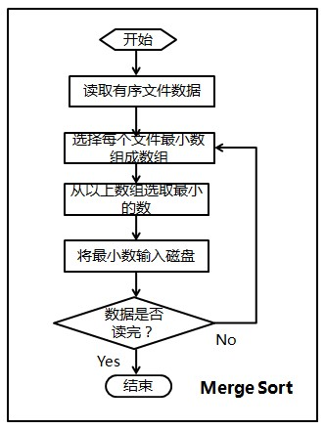
外部排序（败者树解法）
本算法的流程：
假设文件中整数个数为N(N是亿级的)，整数之间用空格分开。首先分多次从该文件中读取M（十万级）个整数，每次将M个整数在内存中使用快速排序之后存入临时文件，然后使用多路归并将各个临时文件中的数据再次整体排好序后存入输出文件。显然，该排序算法需要对每个整数做2次磁盘读和2次磁盘写。以下是本程序的流程图：

Slide 28
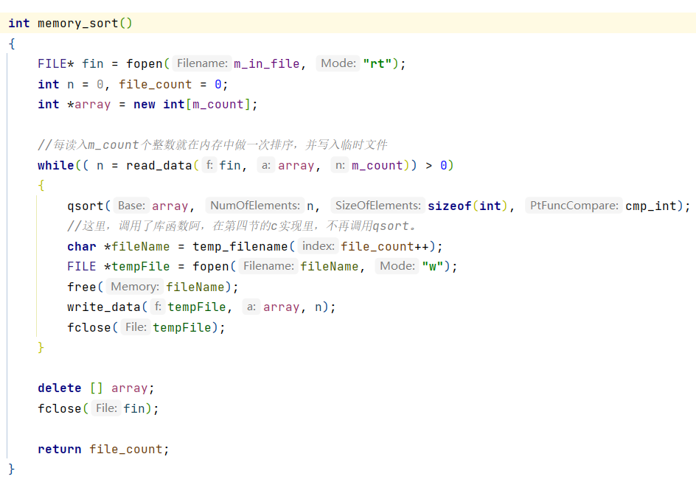
外部排序（败者树解法）代码部分
内存中进行一次排序

Slide 29
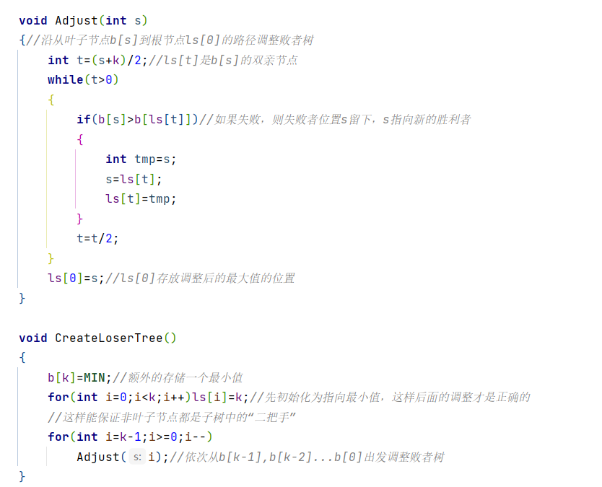
外部排序（败者树解法）代码部分
·败者树调整和创建方法

Slide 30
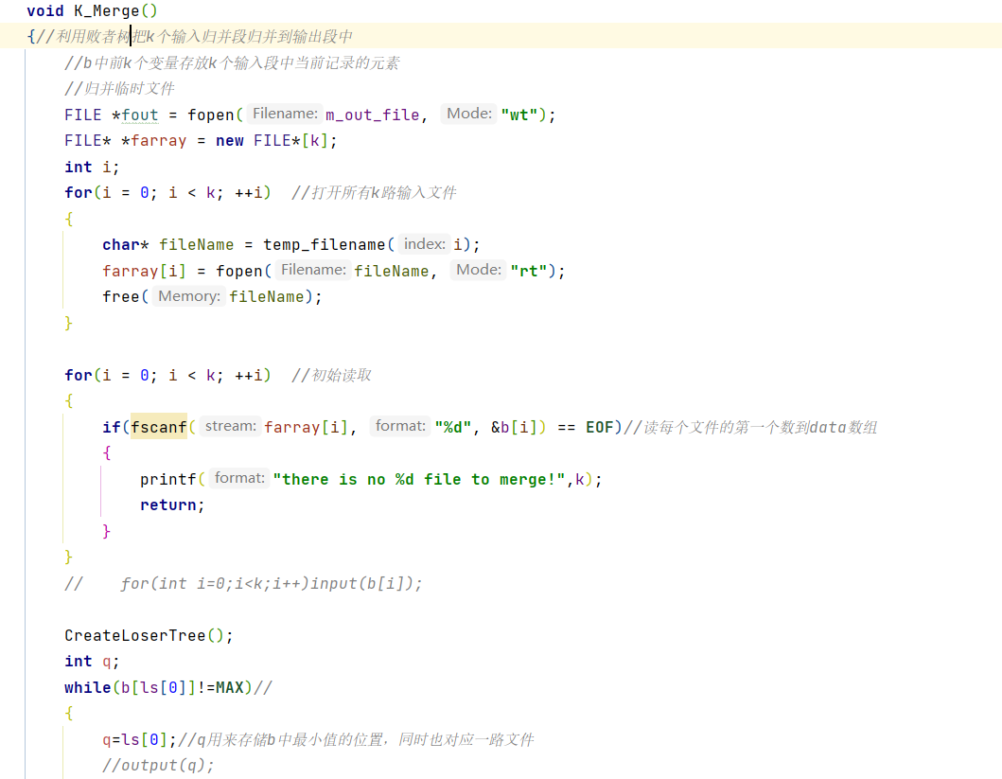
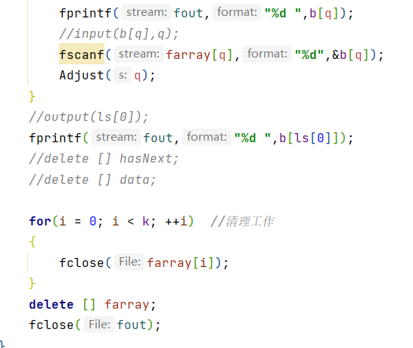
外部排序（败者树解法）代码部分
K路归并

Slide 31
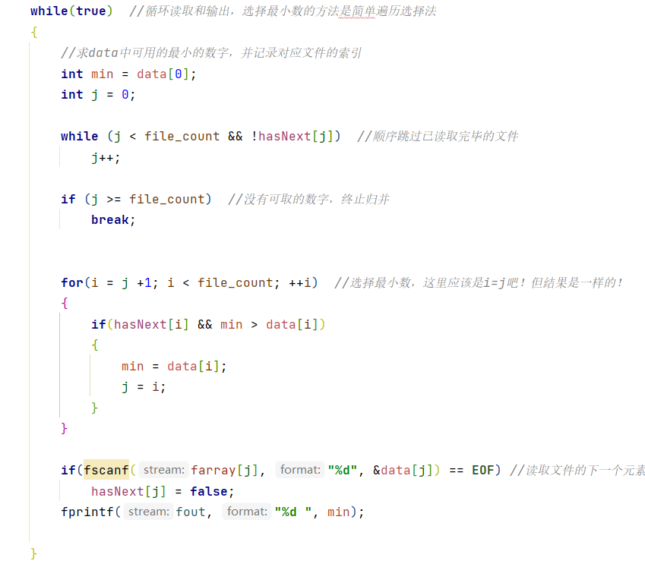
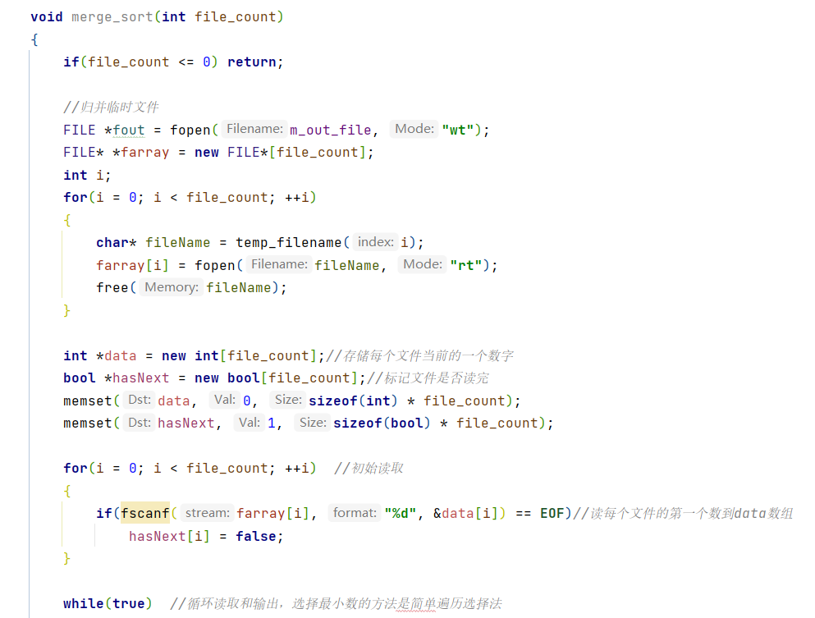
外部排序（败者树解法）代码部分
最后将生成的每一个临时文件合并之

Slide 32
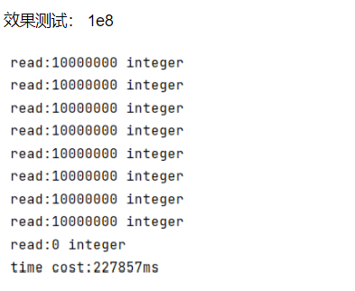
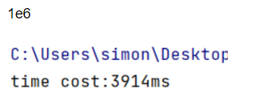
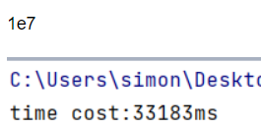
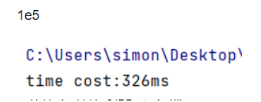
外部排序（败者树解法）排序效果

Slide 33
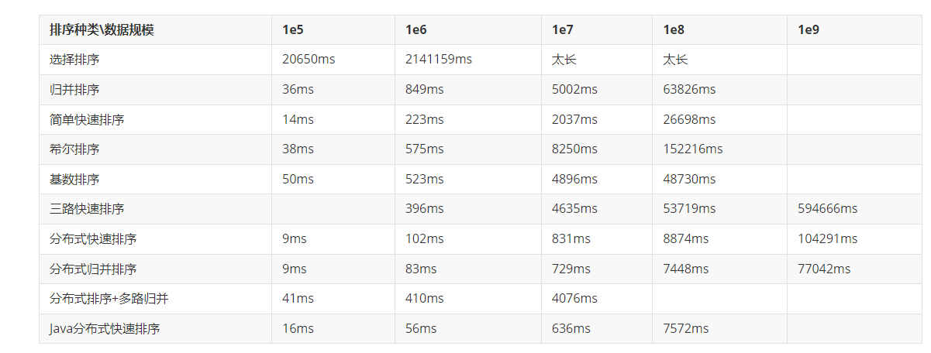
对比

Slide 34


谢谢观看

